Slide 1
Βασικά στοιχεία Βίο-ενέργειας και επεξεργασία Βιομάζας
Τμήμα Ηλεκτρολόγων Μηχανικών &Μηχανικών Υπολογιστών
Πανεπιστήμιο Θεσσαλίας
ΠΟΥΛΟΣ ΑΓΓΕΛΟΣ
Εναλλακτικές Μορφές Ενέργειας 2019

Slide 2
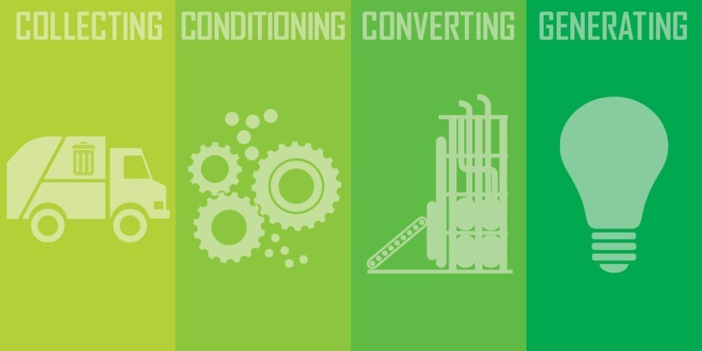
Ο κύκλος της βιομάζας

Slide 3
Βασικές έννοιες
Βιομάζα : κάθε οργανική ύλη που έχει προέλθει ως αποτέλεσμα της φωτοσυνθετικής διεργασίας
Βιοκαύσιμα : καύσιμα που έχουν προκύψει από χημικές, θερμικές διαδικασίες μετατροπής της βιομάζας, αναφέρεται κυρίως σε υγρά καύσιμα.
Βιοενέργεια : ενέργεια που απελευθερώνεται από την καύση βιοκαυσίμων

Slide 4
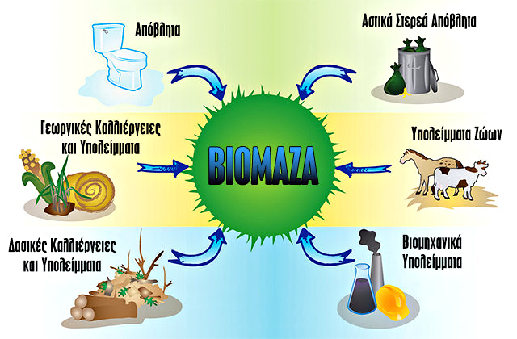
Πρώτες Ύλες βιομάζας
Υπολείμματα ξύλου
  Πριονίδια
  Αστικά υπολείμματα
  Υπολείμματα δένδρων
  Δασικά υπολείμματα
Γεωργικά υπολείμματα
  Βαγάσση
  Φλοιοί ρυζιού
  Άχυρο (και πολλά άλλα)
Απορρίμματα
  Βιομηχανικά απορρίμματα
  Αστικά στερεά Απορρίμματα (ΑσΑ)
  Ζωικά απορρίμματα
  Αστικά λύματα

Slide 5
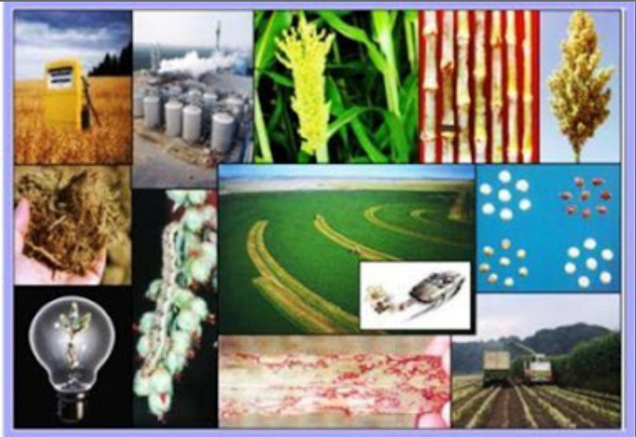
Ενεργειακές Καλλιέργειες
Καλλιέργειες που προορίζουν την παραγωγή τους αποκλειστικά για παραγωγή βιομάζας
Καλλιέργειες που εκμεταλλεύονται τα αγροτικά υπολείμματα για την παραγωγή βιομάζας

Slide 6
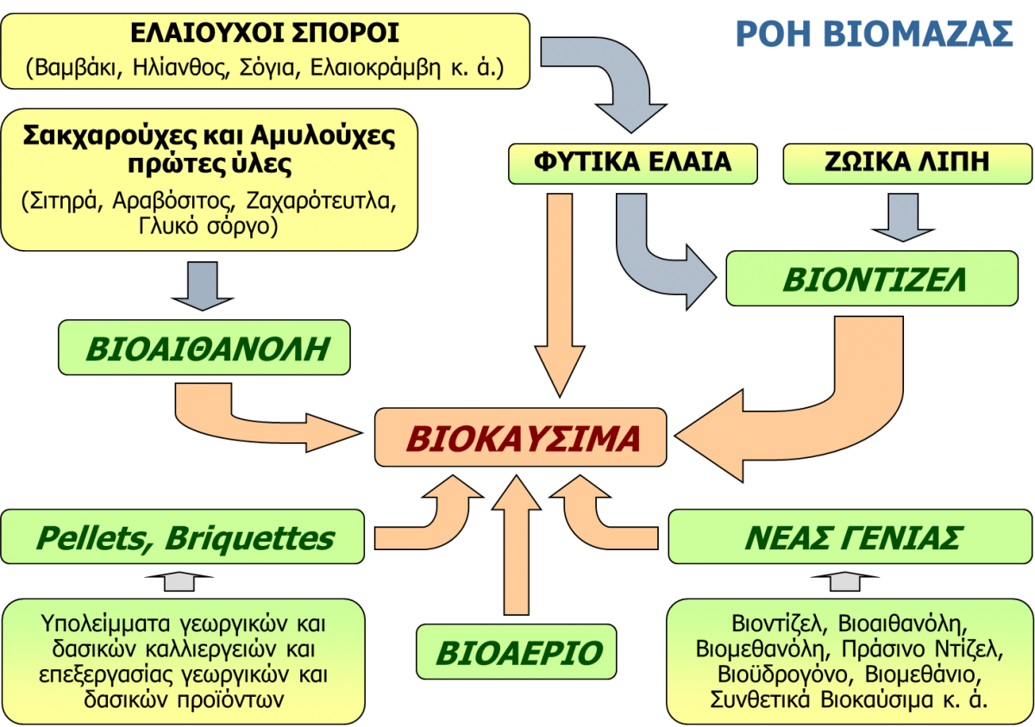
Είδη Βιοκαυσίμων
Υγρά βιοκαύσιμα
  Βίο-αιθανόλη
  Βίο-μεθανόλη
  Βίο-ντίζελ
  Μεθυλεστέρας
Αέρια βιοκαύσιμα
  Βιοαέριο
  Πτωχό αέριο
  Συνθετικό αέριο (syngas)
Στερεά βιοκαύσιμα

Slide 7
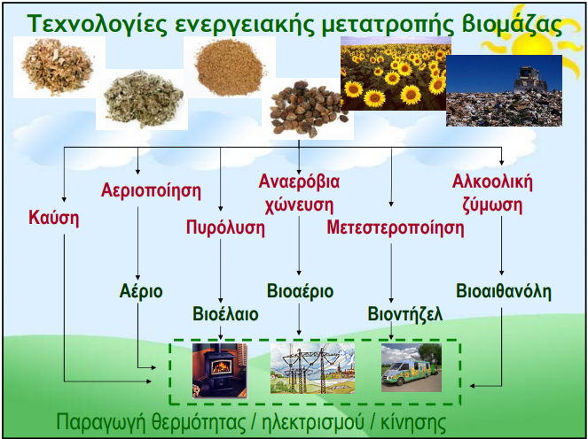
Τεχνολογίες Μετατροπής της Βιομάζας

Slide 8
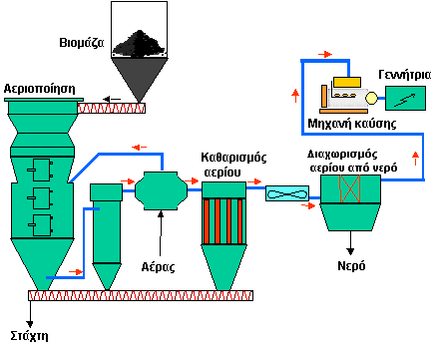
Θερμοχημικές Μετατροπές
Απευθείας καύση
Σύγκαυση
  Άμεση σύγκαυση
  Έμμεση σύγκαυση
  Εντελώς ξεχωριστή σύγκαυση
Αεριοποίηση
Πυρόλυση

Slide 9
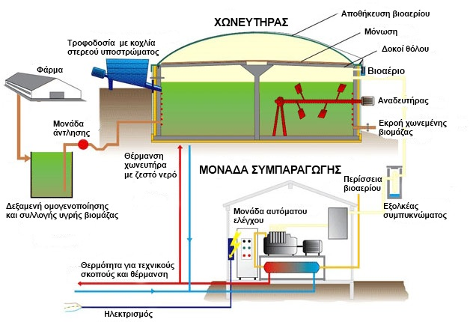
Βιοχημικές Μέθοδοι
Αερόβια ζύμωση
Αναερόβια ζύμωση

Slide 10
ΣΥΜΠΕΡΑΣΜΑΤΑ
Η βιομάζα αποτελεί πιθανή εναλλακτική λύση για τα ορυκτά καύσιμα, αλλά δεν είναι πολύ βιώσιμη.
Υπάρχουν πολλά προβλήματα στην ανάπτυξη και τη μεταφορά του και ο άνθρακας είναι υποπροϊόν της επεξεργασίας της βιομάζας, ακριβώς όπως είναι υποπροϊόν των ορυκτών καυσίμων.
Υπάρχουν καλύτερες εναλλακτικές μορφές ενέργειας.

Slide 11
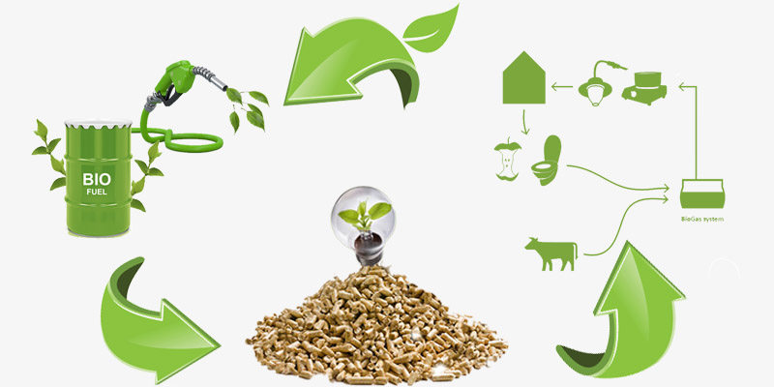
Ευχαριστώ πολύ

